Slide 1
ERASMUS+ 2014-2016: MATHS IS EVERYWHERE!
TASK 11 – MATHS & LOGIC – STUDENTS’ LOGICAL GAMES
ZESPÓŁ SZKÓŁ W RUDKACH – POLAND

Slide 2
ZAD.1 (DAWID)

Slide 3
ZAD. 1 - ROZWIĄZANIE

Slide 4
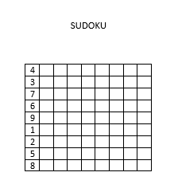
ZAD. 2 (JAKUB & PAWEŁ)

Slide 5
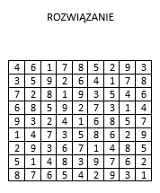
ZAD. 2 - ROZWIĄZANIE

Slide 6
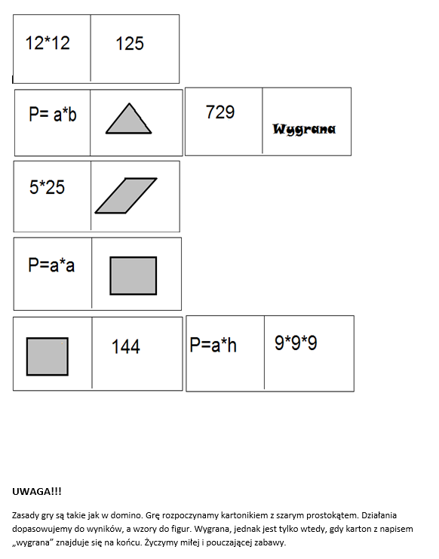
ZAD. 3 (KINGA)

Slide 7
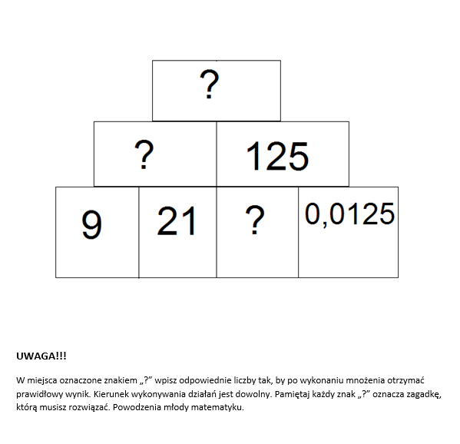
ZAD. 4 (KINGA)

Slide 8
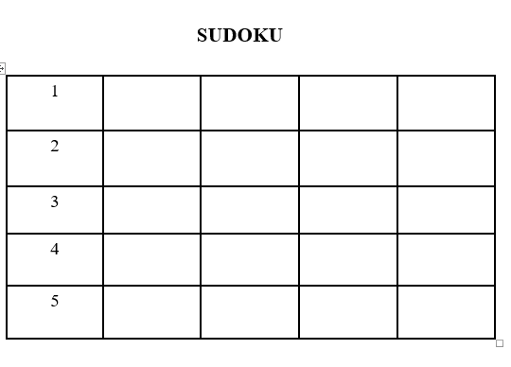
ZAD. 5 (MAJA & DOMINIKA)

Slide 9
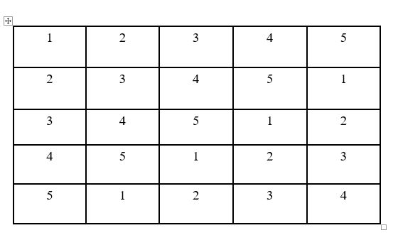
ZAD. 5 - ROZWIĄZANIE

Slide 10
ZAD. 6 (MICHAŁ)

Slide 11
ZAD. 6 – ROZWIĄZANIE (MICHAŁ)

Slide 12
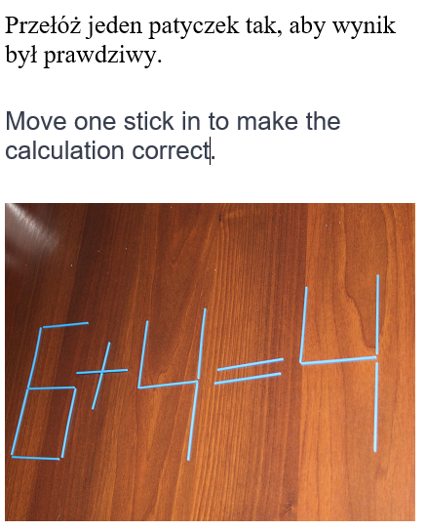
ZAD. 7 (NATALIA)

Slide 13
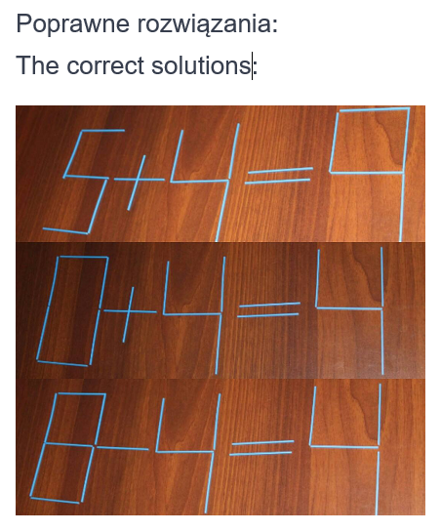
ZAD. 7 – ROZWIĄZANIE (NATALIA)

Slide 14
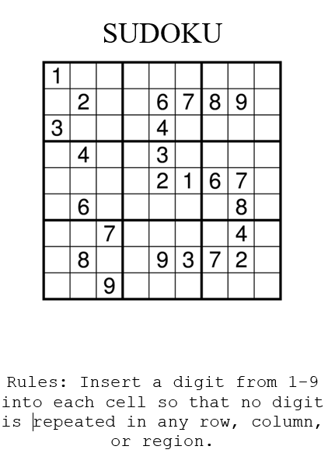
ZAD. 8 – (OLA)

Slide 15
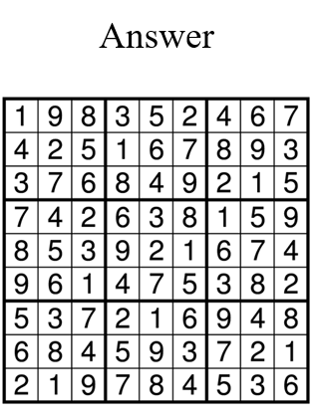
ZAD. 8 – ROZWIĄZANIE (OLA)

Slide 16
ZAD. 9

